Slide 1

JUBILEUMSCUPEN

Slide 2
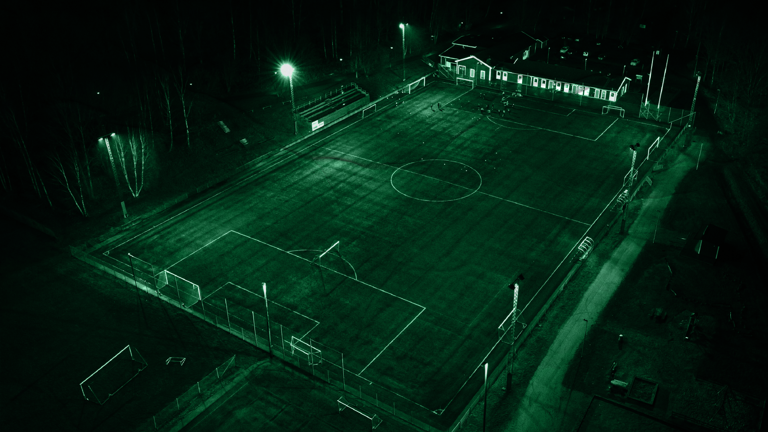



Vi strävar efter att skapa en miljö där varje medlem, vare sig de är idrottare, ledare, domare eller på andra sätt engagerade, känner sig välkomna och värdefulla. För oss är glädjen och gemenskapen viktigare än enskilda prestationer – det handlar om att skapa positiva upplevelser och en stark sammanhållning genom idrotten.

Slide 3

PLANER

Slide 4
LAG

Slide 5
GRUPPER

Slide 6
GRUPPSPEL

Slide 7
SLUTSPEL

Slide 8
REGLER

Slide 9
INFO TILL LEDARE

Slide 10
INFO ATT LÄGGA UT PÅ LAGET.SE

Slide 11
Tack för ERT ENGAGEMANG
Vi ses på fotbollsplanen

